Slide 1
实验室迎新报告
姓名：徐添辰
年级：2020级
学位：博 士
导师：吴恩华
2021.09

Slide 2
研究内容
主要研究方向
实时图形渲染（Real-time Rendering）
真实感渲染：光照、采样、滤波、机器学习辅助调参
非真实感渲染：风格化与迁移
基于GPU计算

Slide 3
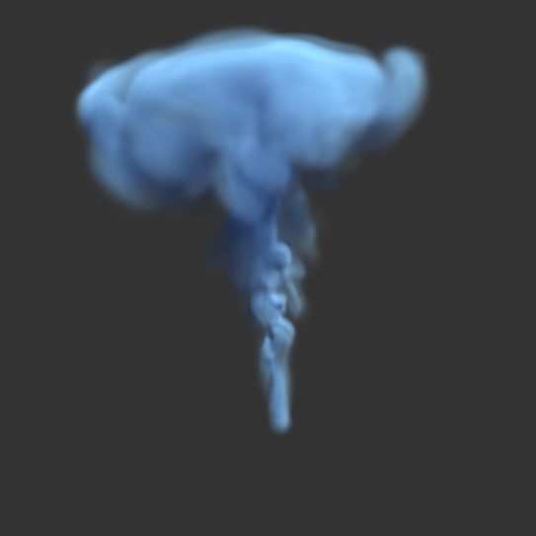
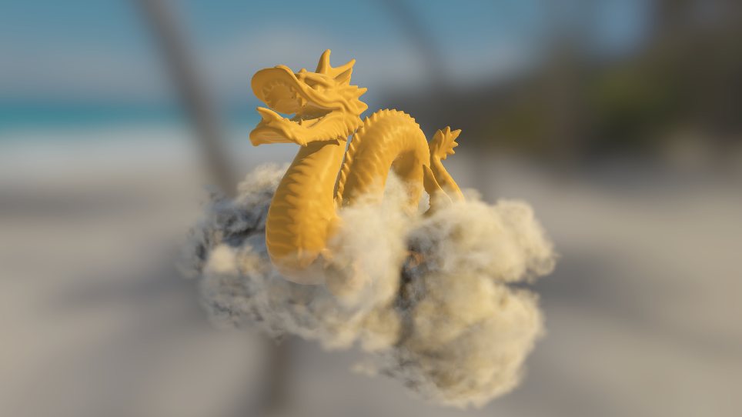
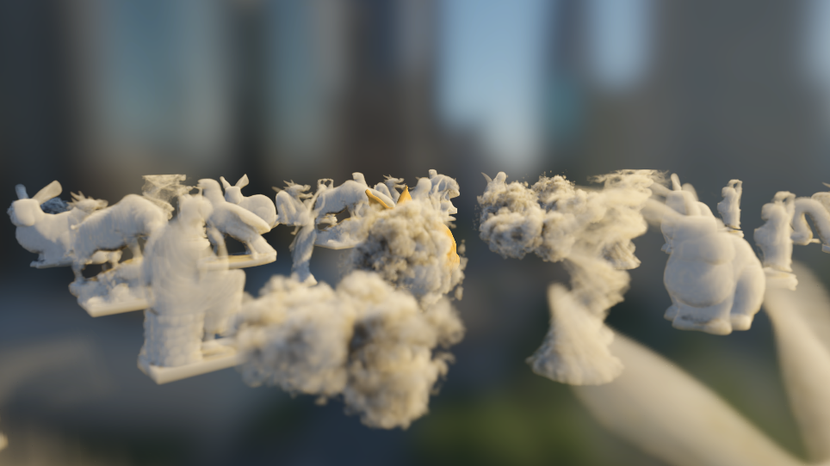
研究工作（一）
视口分辨率无关射线行进（Ray Marching）
用于高分辨率屏幕中云烟等实时半透明体渲染（Volume Rendering）
技术要点
基于立方内壁映射，提高有效采样率，快速剔除不可见面
网格模型（mesh）与体数据混合全局光照渲染，保证正确的遮挡
自适应分辨率优化，提高开发者对性能质量平衡的可控性
基于光线追踪实现多个体数据场景渲染

Slide 4
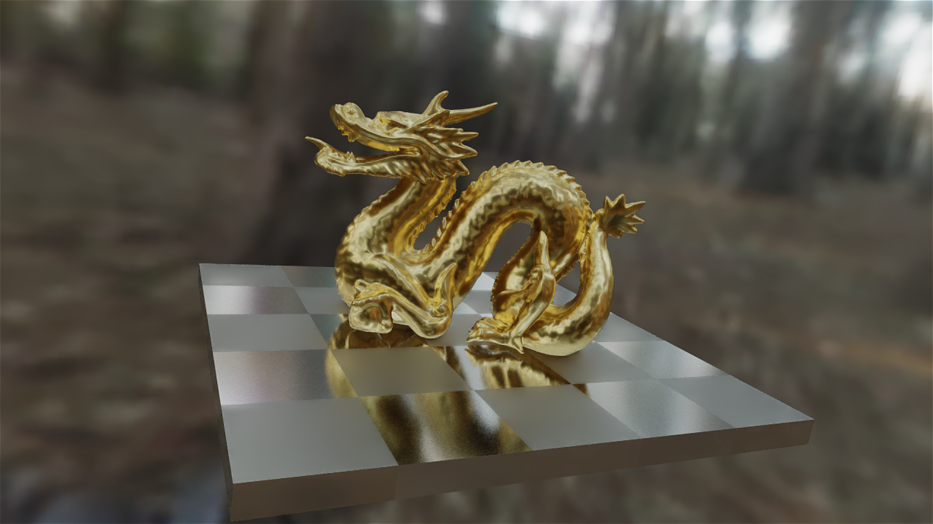
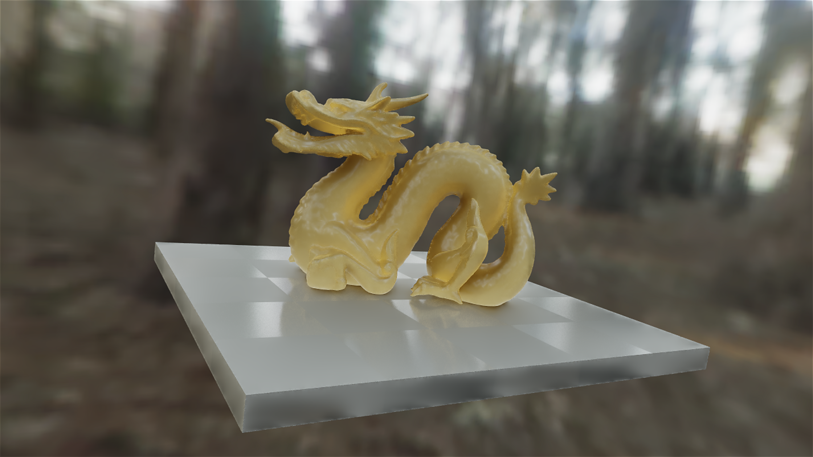
研究工作（二）
基于多层图像金字塔（MIP）的大核双边滤波近似拟合
用于快速实时全局光照的空间域降噪（Spatial Denoising）、景深效果等
研究近况
我以前的工作，基于MIP实现大核高斯滤波等卷积近似拟合的方法已于2019年发表，但双边滤波的拟合比卷积更难实现高质量结果，很容易出现越界瑕疵
目前初步实现利用双边滤波其近似拟合的高光反射（Glossy Reflection）和漫反射（Diffuse）全局光照的空域降噪

Slide 5
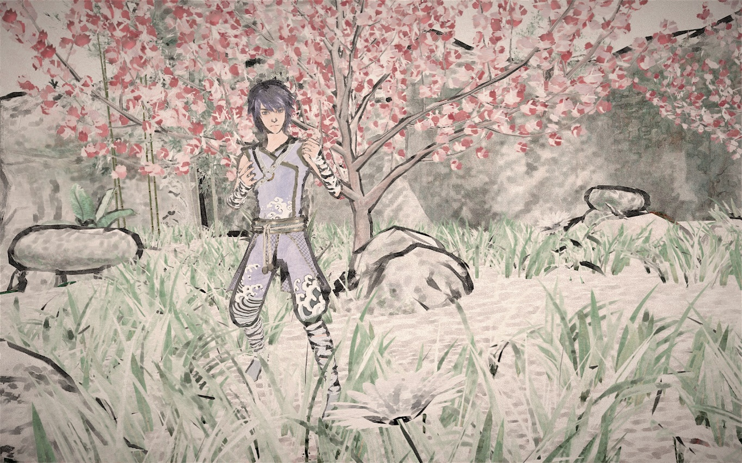
研究工作（三）
实时水墨风格3D场景渲染
目前为止应该算最为逼真的水墨风格3D渲染效果
输入为普通的3D模型和纹理素材，全自动转化为水墨风画面，无需额外针对水墨处理的美术人力
计划先申请专利

Slide 6
学习方面感悟
第一年主要需要修读一些课程
英语课：我自己修了写作和口语
其他公共课：拓宽见识，挖掘一些灵感
专业课：虽然没修自己方向的，但也是很难得机会
拓宽专业知识，扩充工具，从其他计算机领域和研究方向中汲取灵感
与不同研究方向的同学交流，跳出固有领域的圈子，相互启发
练习预演中文的科研学术写作

Slide 7
科研方面感悟
正在摸索如何提高科研能力
提高原创能力、独立思考能力
发挥想象力，善于发现问题与总结需求
提高工作效率，输出与摄入保持平衡顺畅（不只是一个劲读文章）
兴趣是持之以恒的永久动力
及时与导师沟通
论文写作，尤其国际会议或期刊的投稿
从常收到评审hard to read/follow到英语native-speaker文案未改一词直接通过
事先写份草稿的PPT slides作为大纲
着重技术要点提炼和布局（预示着文章核心技术部分的组织）
不必太正式，方便自己查看和跟导师交流
写作技巧
遣词造句简洁，直白不要含蓄，表意清晰为主，不必也避免花式秀复杂语法和词汇
重要的贡献要在摘要、引言、技术章节开头、结论里反复强调
整篇文章结构到各章节都基本上保持总分结构，由全局核心思想到细节描述最后数学分析与公式
这种叙述逻辑英语native-speaker最习惯接受
层次分明

Slide 8
身体是一切本钱
合理作息时间
健康饮食和体育锻炼
注意自己身体，有病及时就医不能拖
疫情期间加强防范

Slide 9
谢谢！
祝大家在国重实验室的学习工作期间度过美好的学业与生活时光

